Slide 3
«Учить детей учиться»
или
«Применение технологии
образовательного путешествия
на уроках и во внеурочное
время
Выполнили:
Заместитель директора
по учебной работе
А.А. Трей

Slide 4
Цель мастер-класса
Будете знать:
- что такое ОП;
- структуру ОП;
Будете уметь:
- Организовывать ОП;
Смоделируете ОП.

Slide 5
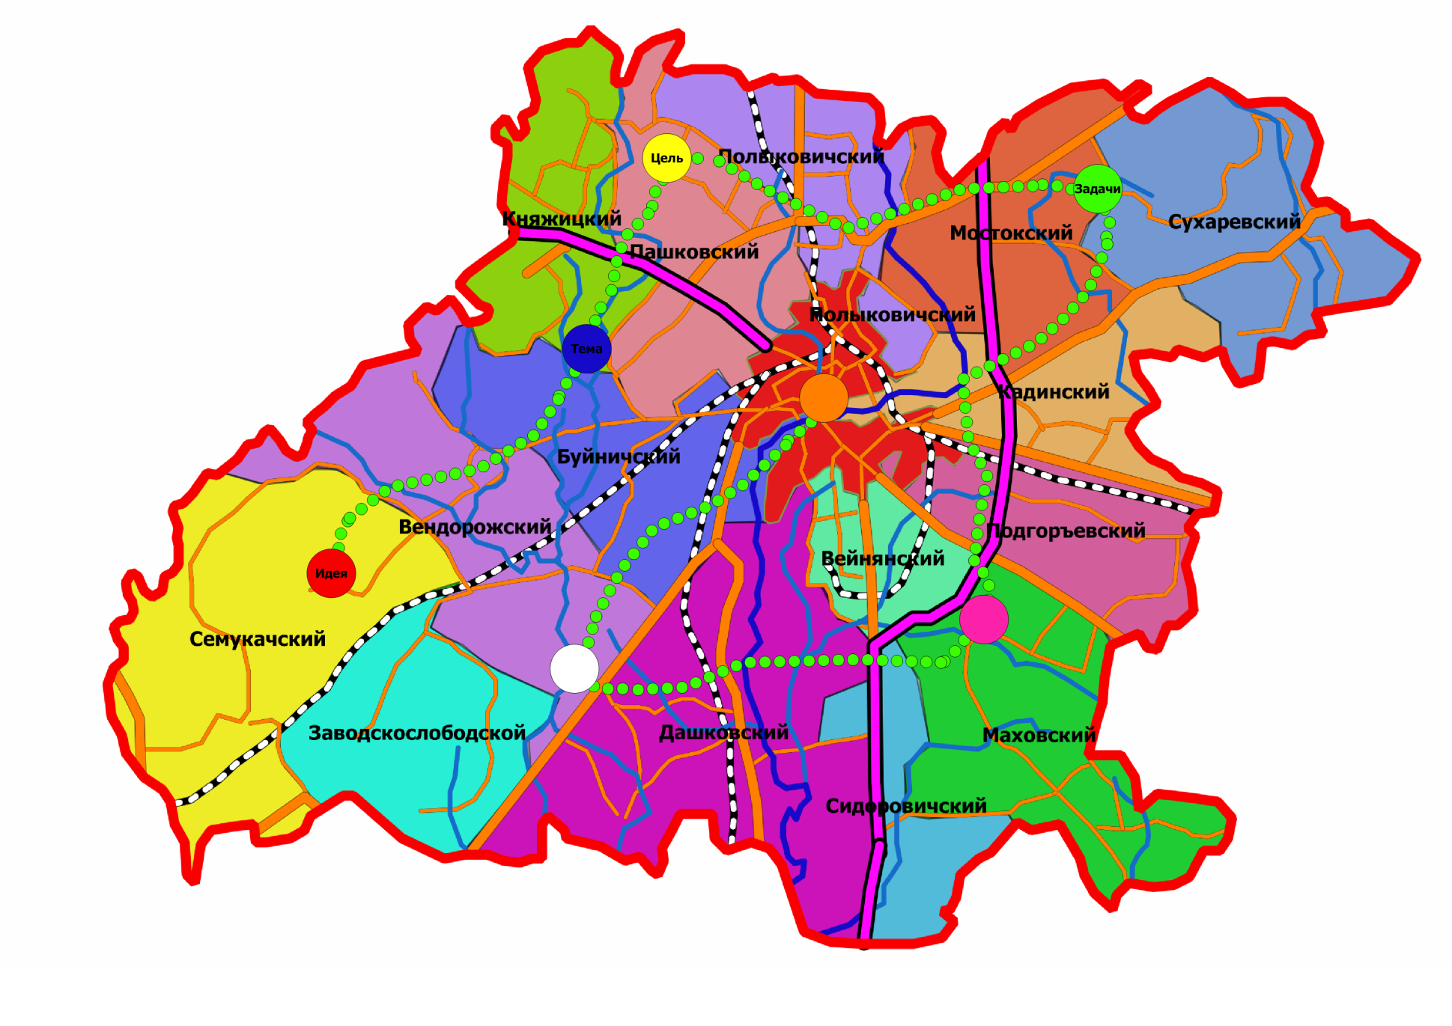
ОСТРОВ «ТОП»
(«Технология образовательного путешествия»)
ГОРОД
3
ГОРОД
4
ГОРОД
2
ГОРОД
7
ГОРОД
ГОРОД
1
ГОРОД
5
6

Slide 6
Образовательное путешествие
Образовательное путешествие – это педагогическая модель, которая позволяет преобразовать окружающую среду в среду развития личности, соединить реальное или виртуальное передвижение в пространстве с освоением культурно-исторических ценностей.

Slide 7
Структура образовательного путешествия
Образовательное путешествие
Начало путешествия
Работа на маршруте
Подведение итогов путешествия

Slide 8
Город 1
«Идея»
Идея (проблема) – это тот культурный «текст», который освоит ученик в результате путешествия, та мысль, которая будет доказана либо опровергнута в ходе путешествия .

Slide 9
Проблема
Что мы знаем о цыганском народе?

Slide 10
АКТУАЛЬНОСТЬ ПРОБЛЕМЫ

Slide 11
Город 2
«Тема»
Тема путешествия формулируется в его названии.

Slide 12
Мир
-
Цыгане
Нация

Slide 13
ОБРАЗОВАТЕЛЬНОЕ ПУТЕШЕСТВИЕ
«ЦЫГАНЕ– НАЦИЯ МИРА»

Slide 14
Город 3
«Цель»
В условиях технологии образовательного путешествия целью работы будет решение имеющейся проблемы в рамках конкретной темы.

Slide 15
Цель путешествия заключается в изучении прошлого, настоящего и будущего цыганского народа.

Slide 16
Город 4
«Задачи»
Задачи путешествия определяют основные этапы для достижения поставленной цели.

Slide 17
ИЗУЧИТЬ ИСТОРИЮ ЦЫГАНСКОГО НАРОДА
ВЫЯВИТЬ ГЕОГРАФИЮ РАСПРОСТРАНЕНИЯ ЦЫГАНСКОГО НАРОДА В СОВРЕМЕННОМ МИРЕ
УЗНАТЬ ИНТЕРЕСНЫЕ ФАКТЫ О КУЛЬТУРЕ ЦЫГАНСКОГО НАРОДА

Slide 18
Город 5
«Ресурсная карта»
В содержание ресурсной карты входит алгоритм деятельности учащихся в процессе поиска ресурсов для освоения объектов изучения.

Slide 19
Школьное общество исследователей «Эверест»
Образовательное путешествие
«ЦЫГАНЕ – НАЦИЯ МИРА»
Участники образовательного путешествия
ГИС - специалисты
PR - менеджеры
Культурологи
Историки
Социологи
Этапы образовательного путешествия
«ЦЫГАНЕ – НАЦИЯ МИРА»
Целеполагание
Проектировочный
Деятельностный
Аналитический
Рефлексивный
Итоговый
ПРЕЗЕНТАЦИЯ РЕЗУЛЬТАТОВ

Slide 20
Город 6
«Работа на маршруте»

Slide 21
Город 7
«Презентация результатов»

Slide 22
презентация
Работа
на
маршруте
Ресурсная
карта
задачи
цель
тема
идея

Slide 23
SWOT - АНАЛИЗ
РЕКОМЕНДАЦИИ
Преимущества
Недостатки
Перспективы
Риски

Slide 24
Спасибо за внимание

